Slide 1
常用组合逻辑电路总结
制作人：李欣宇
班级：信安1901班
学号：U201911658

Slide 2

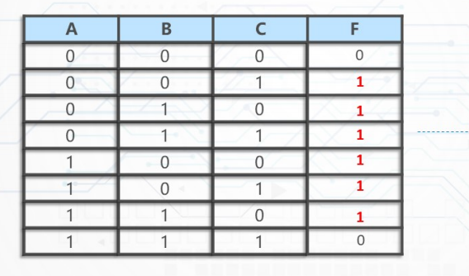
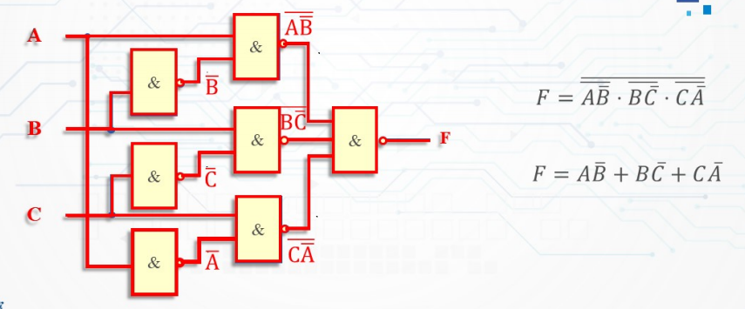
三变量非一致电路

Slide 3
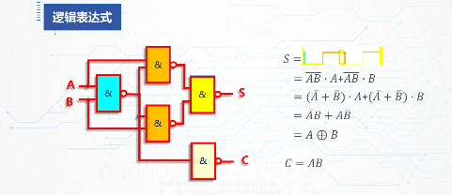
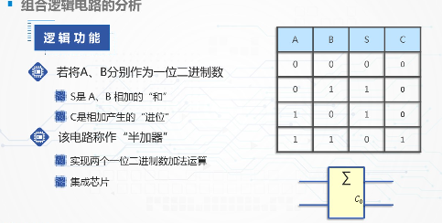
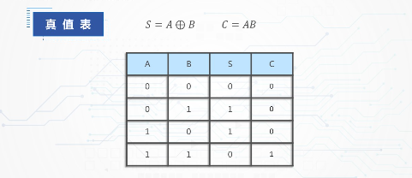
半加器

Slide 4
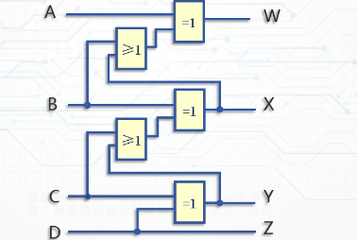
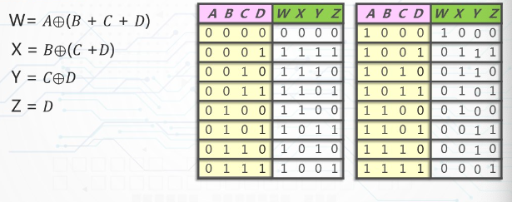
二进制变补器、16变补器

Slide 5
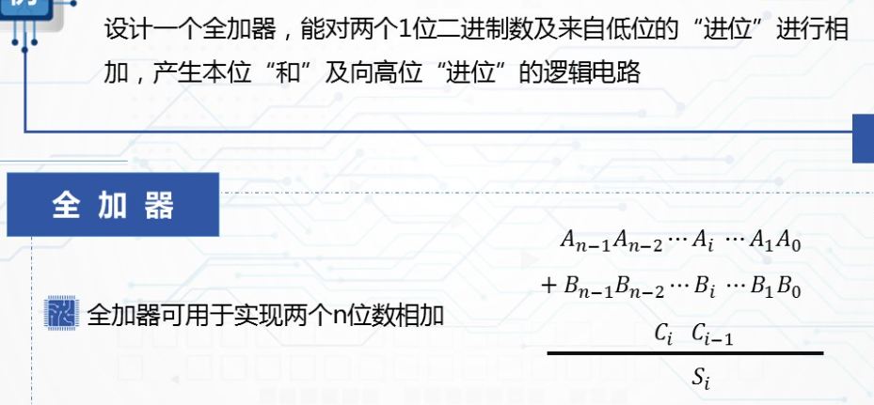
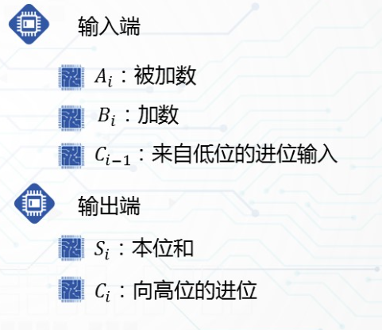
全加器

Slide 6
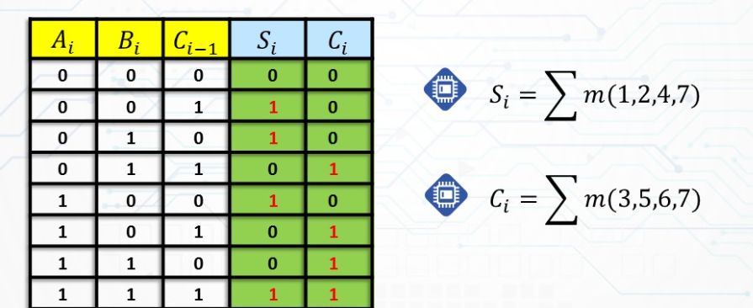

全加器

Slide 7
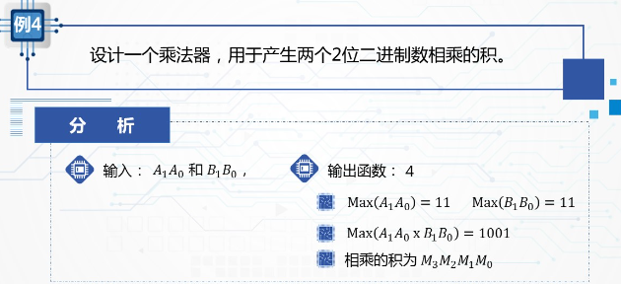
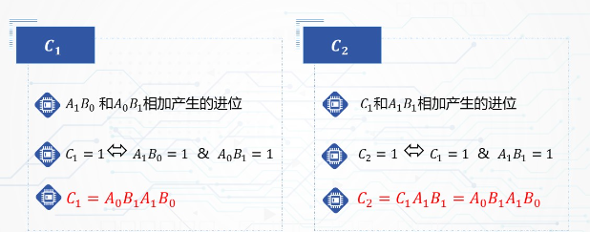
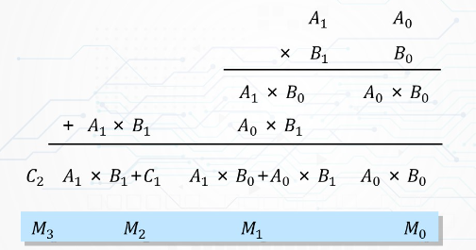
乘法器

Slide 8
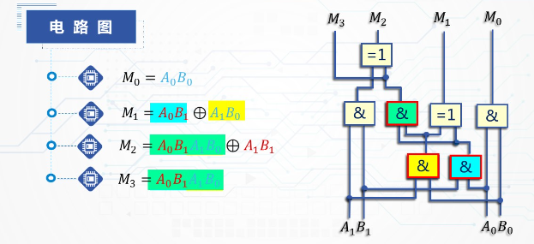
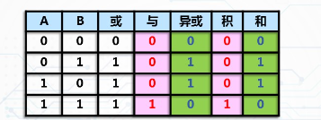
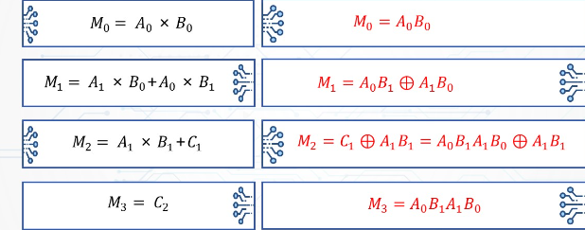
乘法器

Slide 9
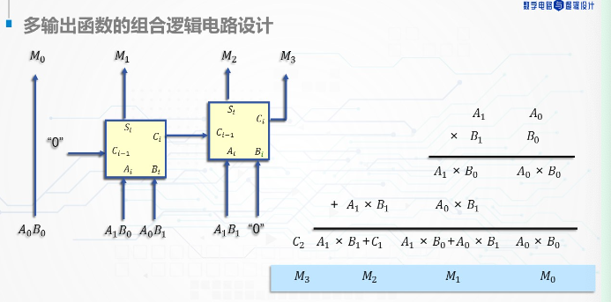
乘法器

Slide 10
全减器

Slide 11
全减器/全加器复合

Slide 12
四舍五入器

Slide 13
四路分配器

Slide 14
四路选择器

Slide 15
七段数码管（数字显示译码器）

Slide 16
多功能函数发生器

Slide 17
Gray二进制转换器

Slide 18
8421转余三码 （两种）

